Slide 1
东京奥运会
NUKnextTeam：
1911509 苑伟锋
1811701 杨潇然
1911678 孙雪柔
1811430 王瀚威

Slide 2
CONT
ENTS
组内分工
数据库设计
网站展示及核心代码
文档分工

Slide 3
组内分工
PART 01

Slide 4
小组分工
we are ONE！
杨潇然：首页设计+世界金牌榜页面+数据库+留言板
孙雪柔: 新闻、赞助商、中国奖牌榜页面+数据库+登录
苑伟锋：运动员页面+奥运时刻页面样式+注册
王瀚威：后台运动员、新闻、奖牌、赞助商管理+作业管理

Slide 5
数据库设计
PART 02

Slide 6
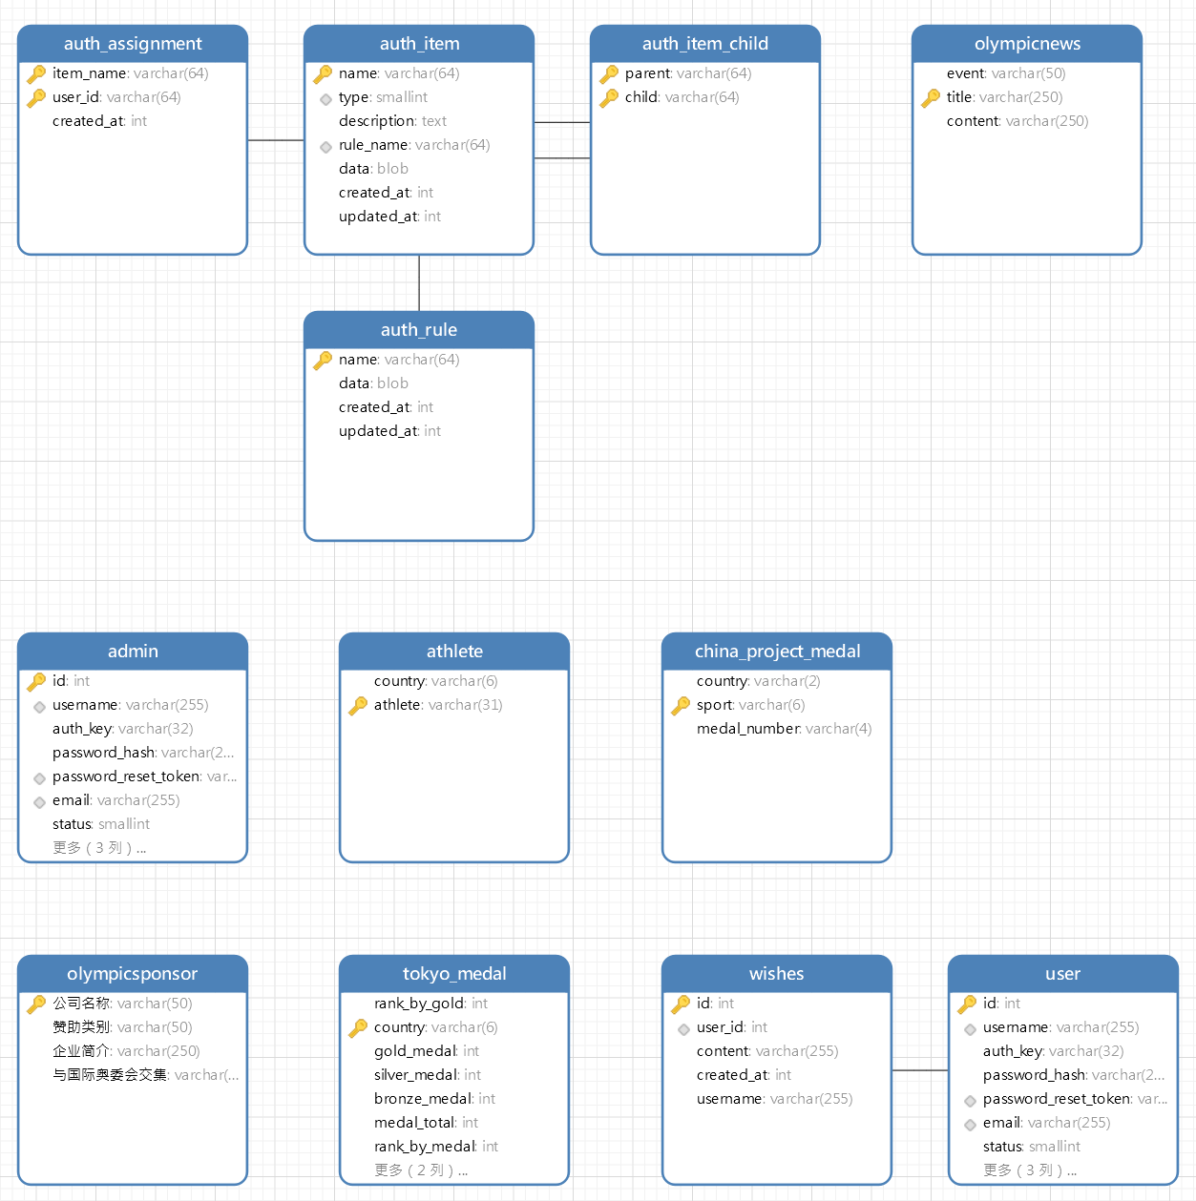
数据库设计
前台sql文件
china_project_medal:存储中国在哥哥运动项目中获取的奖牌数量
athlete：运动员表，包含运动员姓名和来自国家
olympicsponsor：赞助商表，包含公司名称(主键)，赞助类别，企业简介，与国际奥委会交集
olympicnews：奥运会新闻表，存储奥运会期间发生的新闻，文章标题为主键
tokyo_medal：奥运会奖牌表，包含各个国家获得的金银牌数量以及排名
user和wishes：用户以及留言表，用户可以对奥运会/奥运健儿送去真挚的祝福

Slide 7
数据库设计
后台所需sql文件
admin表：存储后台登陆用户的认证信息和其他相关信息，其主要属性包括管理员 ID、用户名、密码的哈希值等。使用哈希值是为了防止密码明文传输，保障通信安全。
auth_rule表：判定用户是否拥有某一操作的权限。
auth_item表：规定某种角色所拥有某一权限，用来控制用户访问操作权限。
auth_item_child表：存储角色和权限的关系。其中只有 parent 和 child 两个属性并且都是主键，用来表示角色
和权限的所属关系。
auth_assignment表：存储具体某一用户的角色和权限。

Slide 8
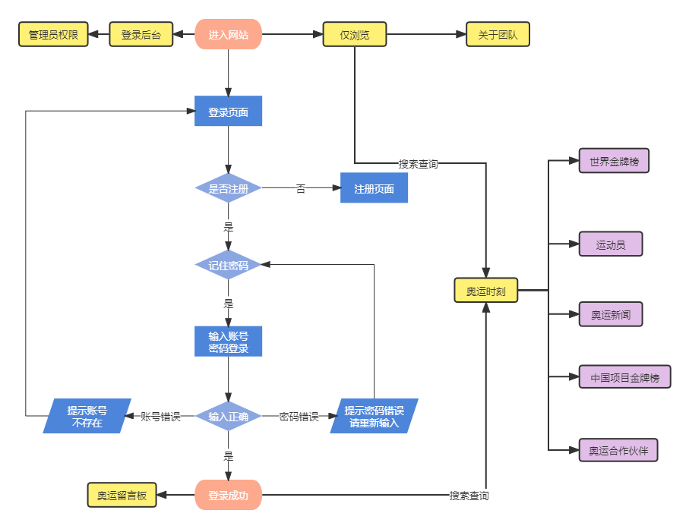
整体流程图

Slide 9
网站展示及核心代码
PART 03

Slide 10

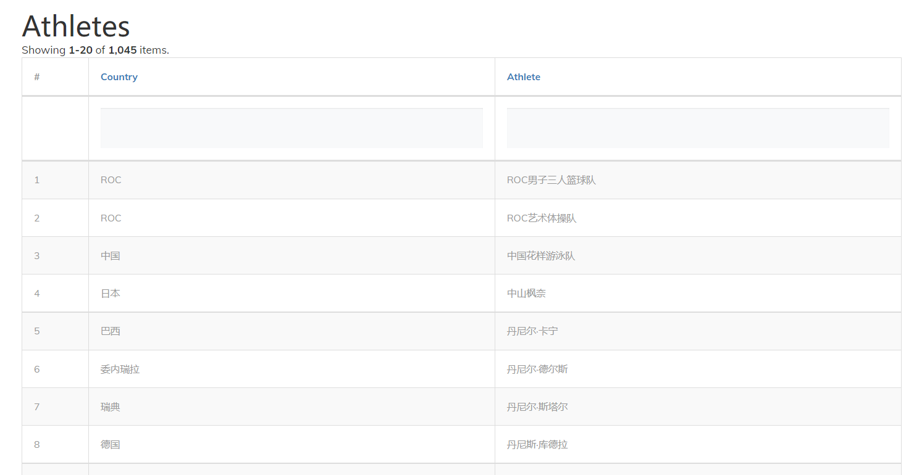
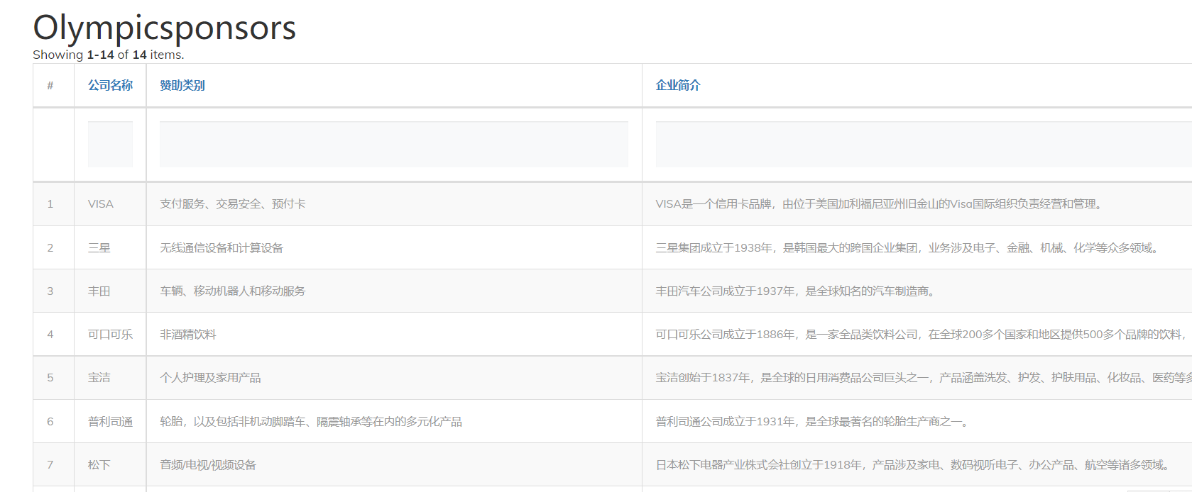
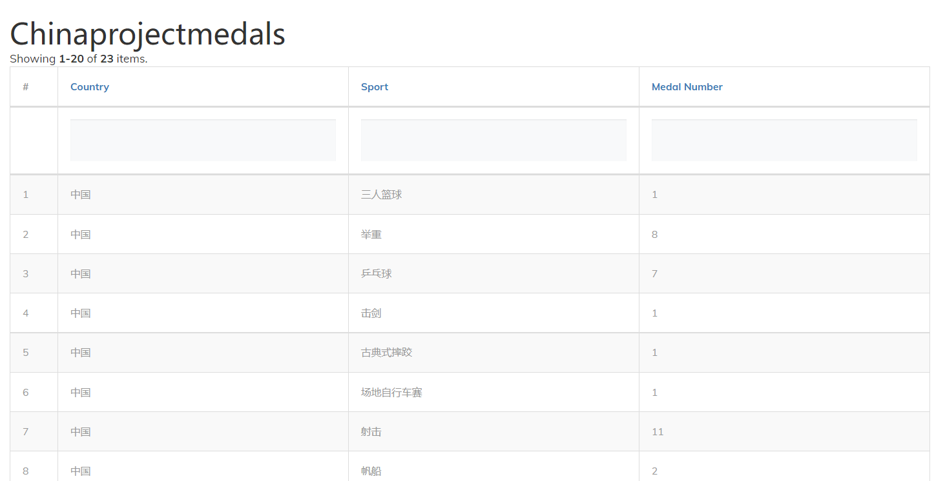
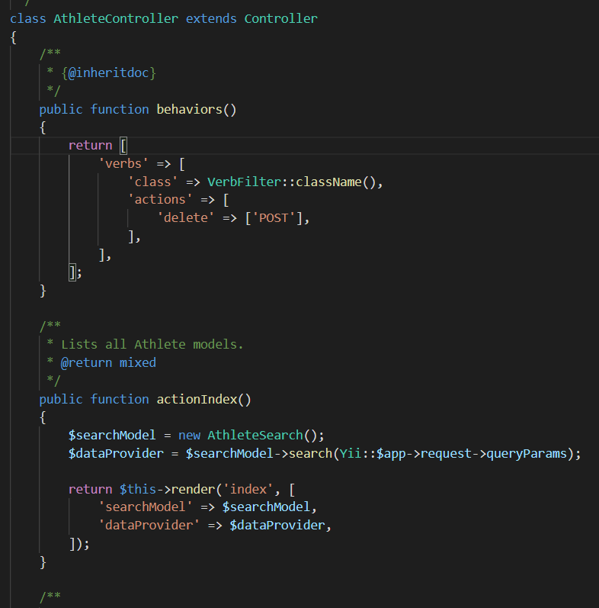
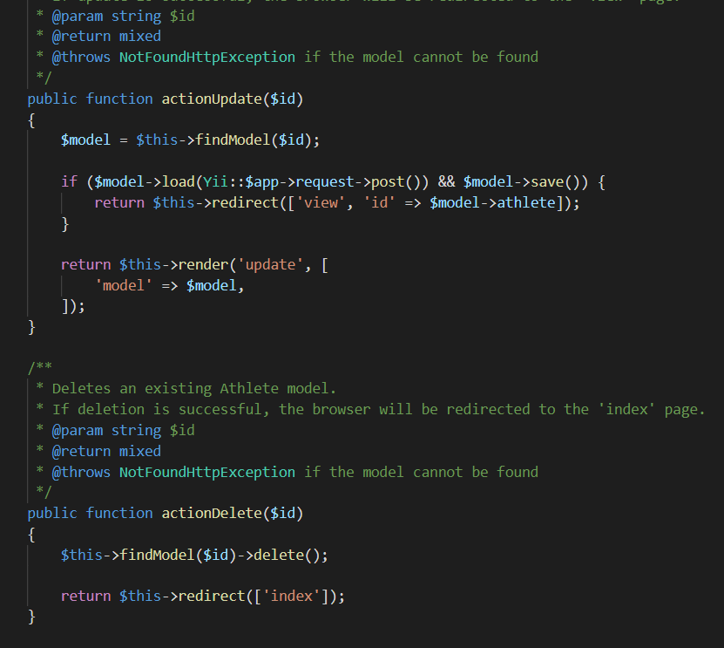
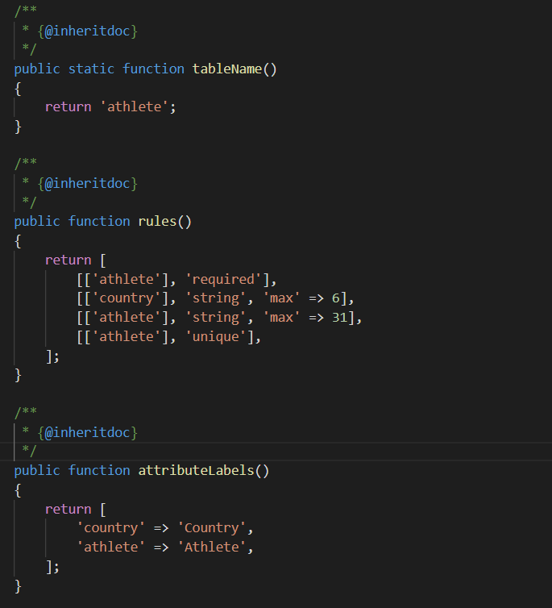
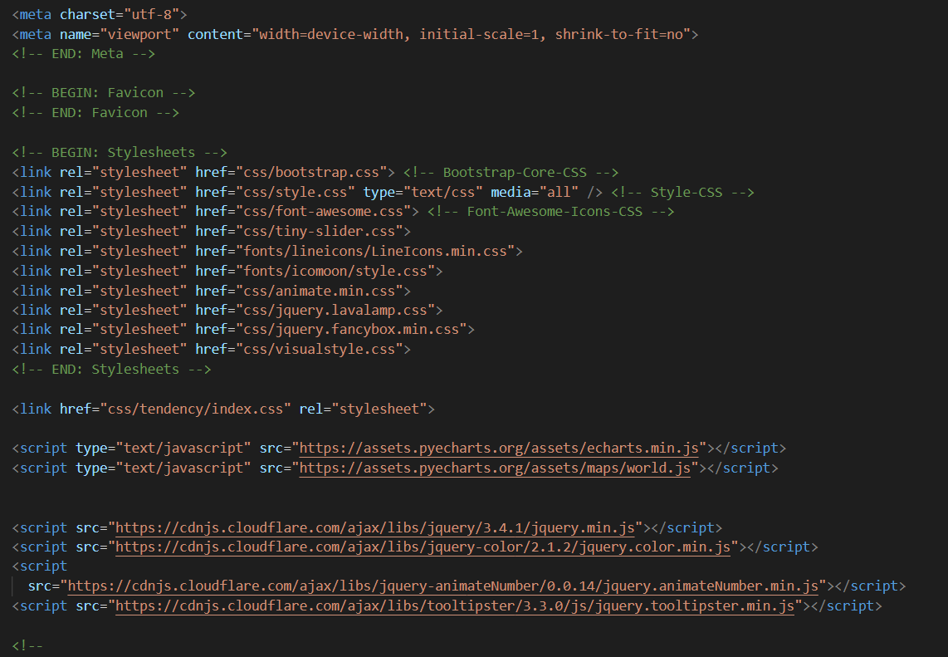
奥运时刻
本部分MVC代码主要由gii生成
运动员
奥运合作伙伴
中国奖牌榜

Slide 11
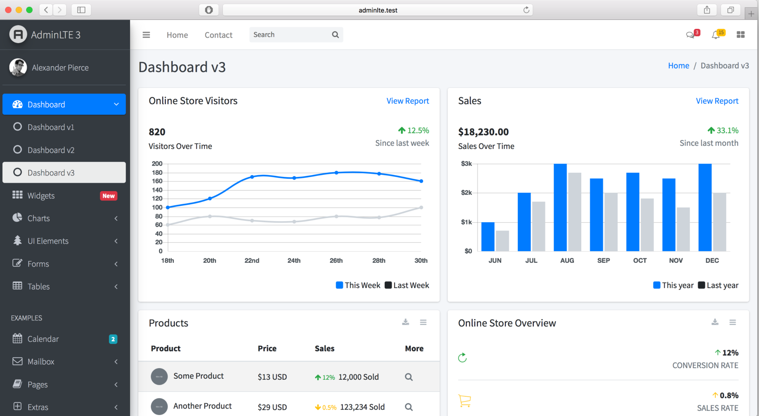
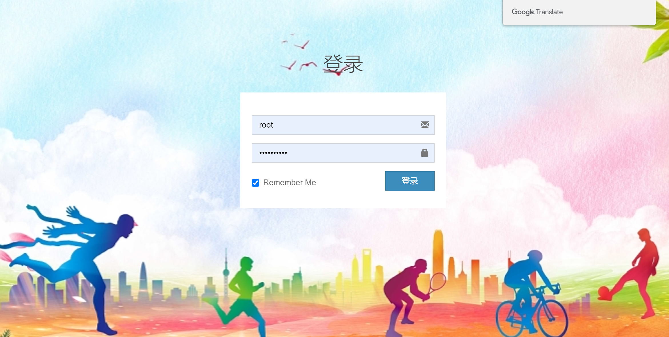
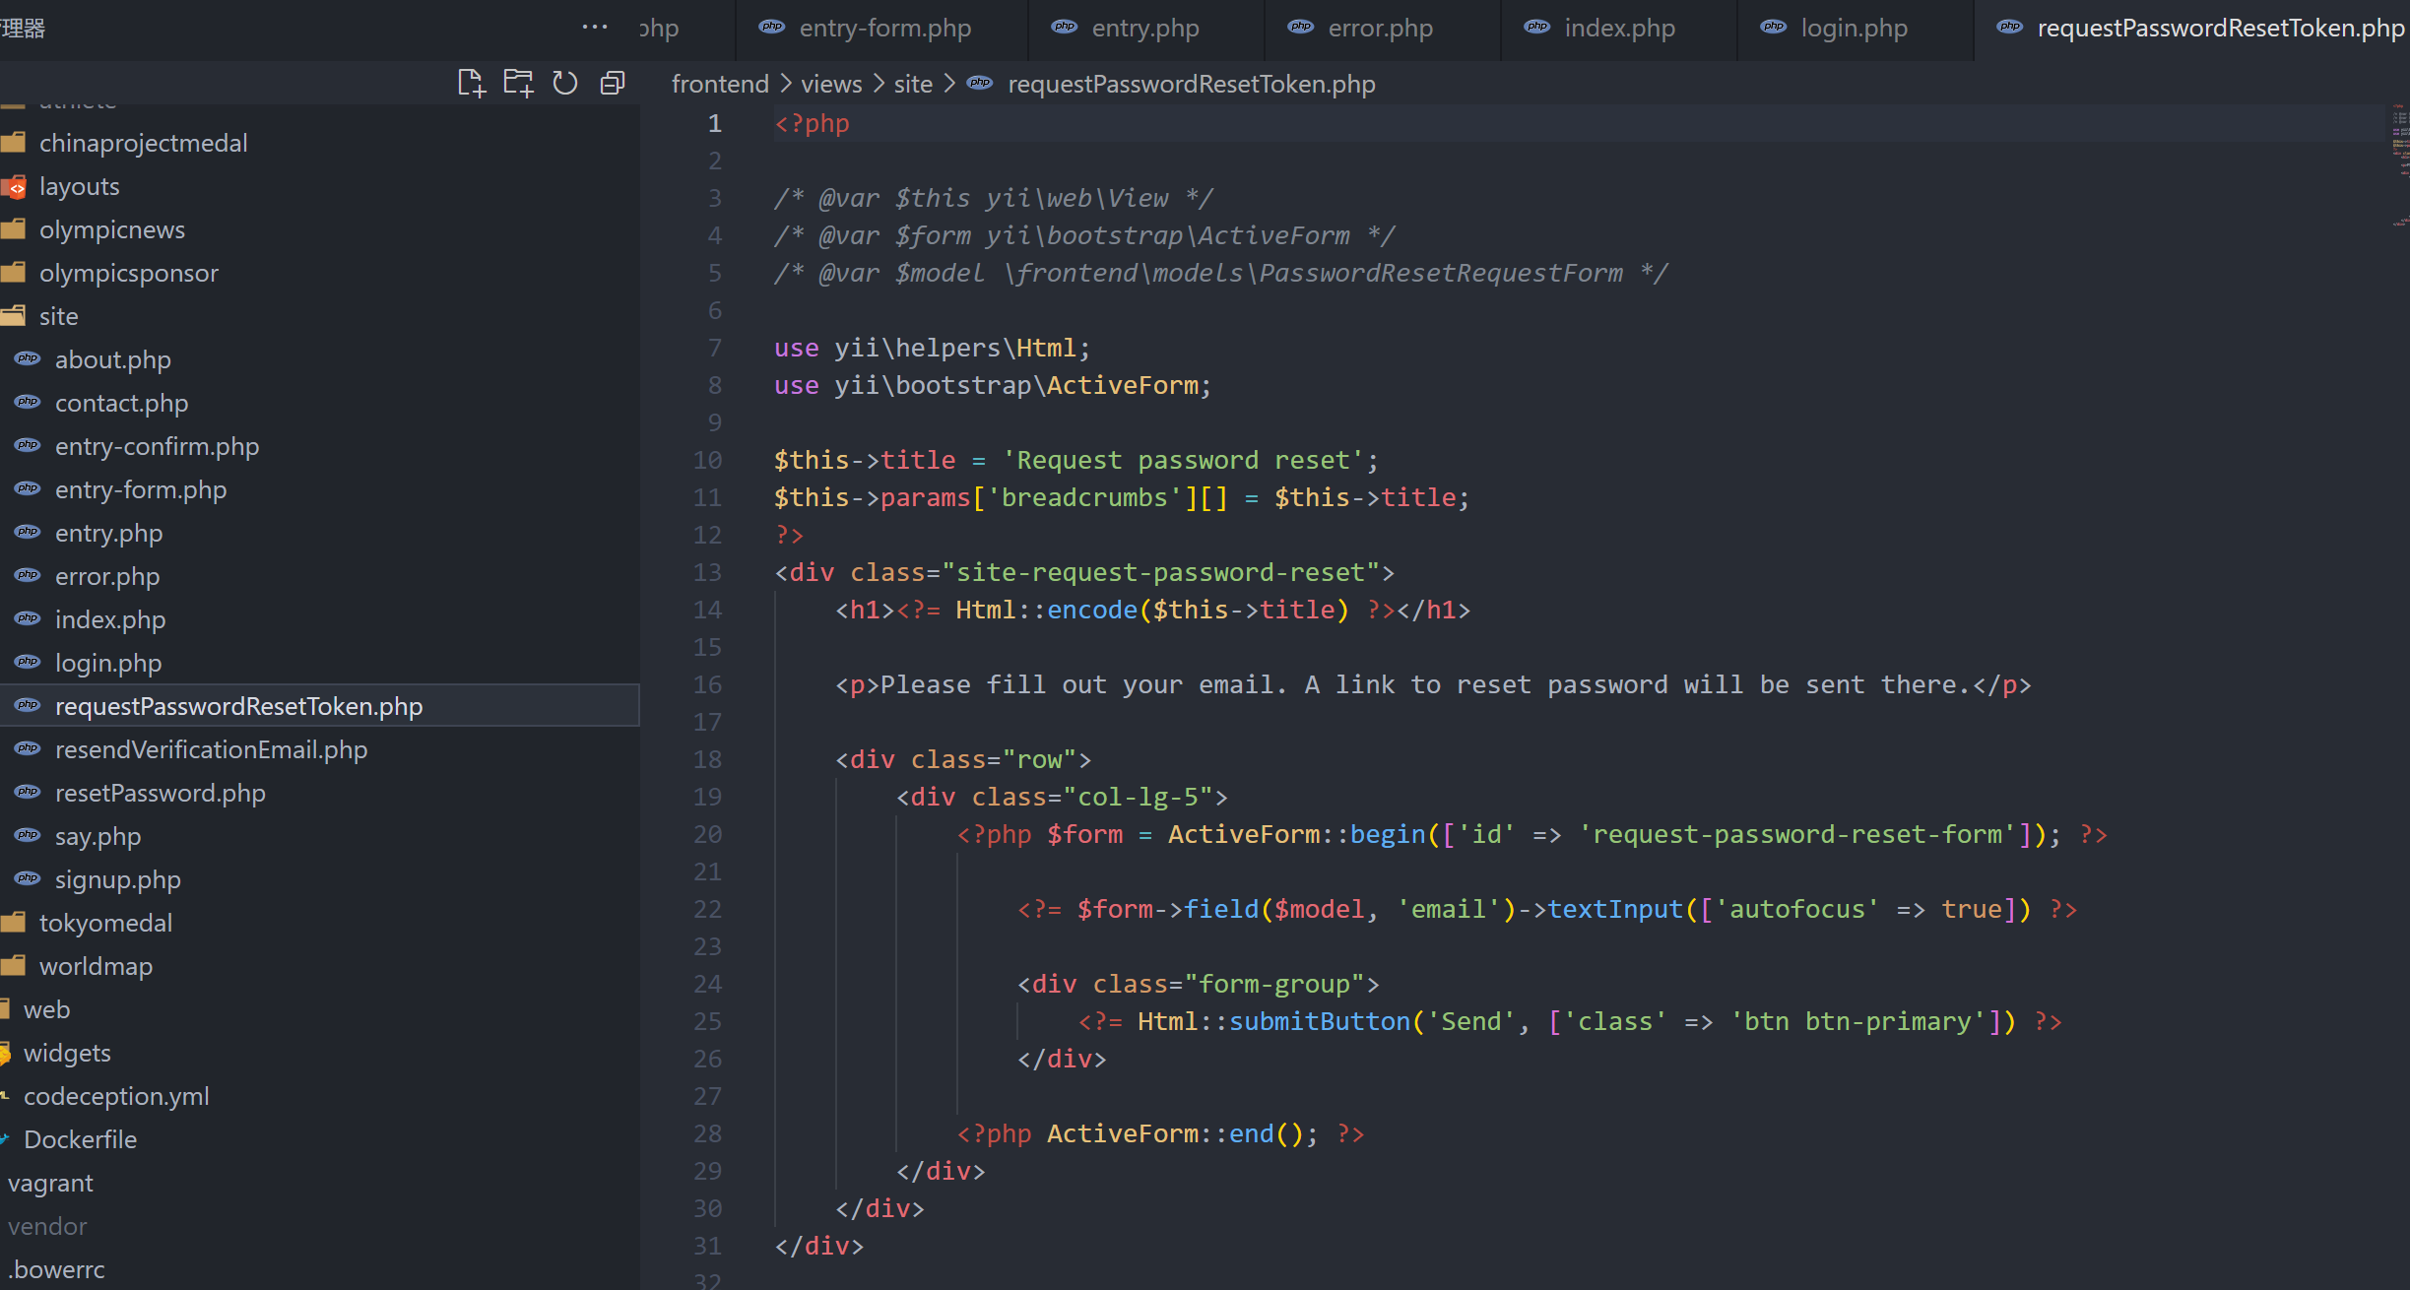
整合adminlte模板
composer require dmstr/yii2-adminlte-asset "2.*"
后台样式
登录与注册

Slide 12
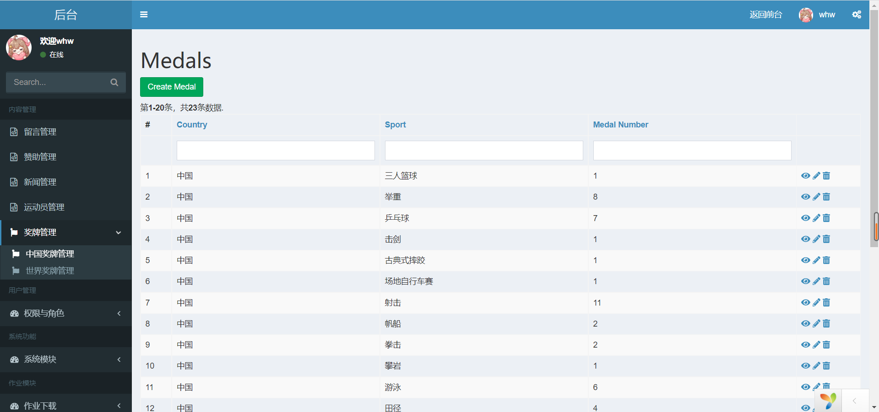
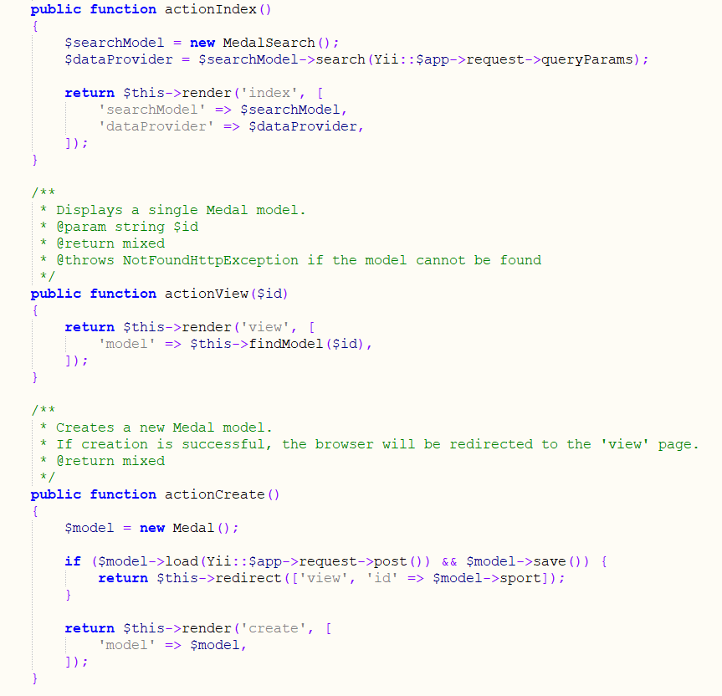
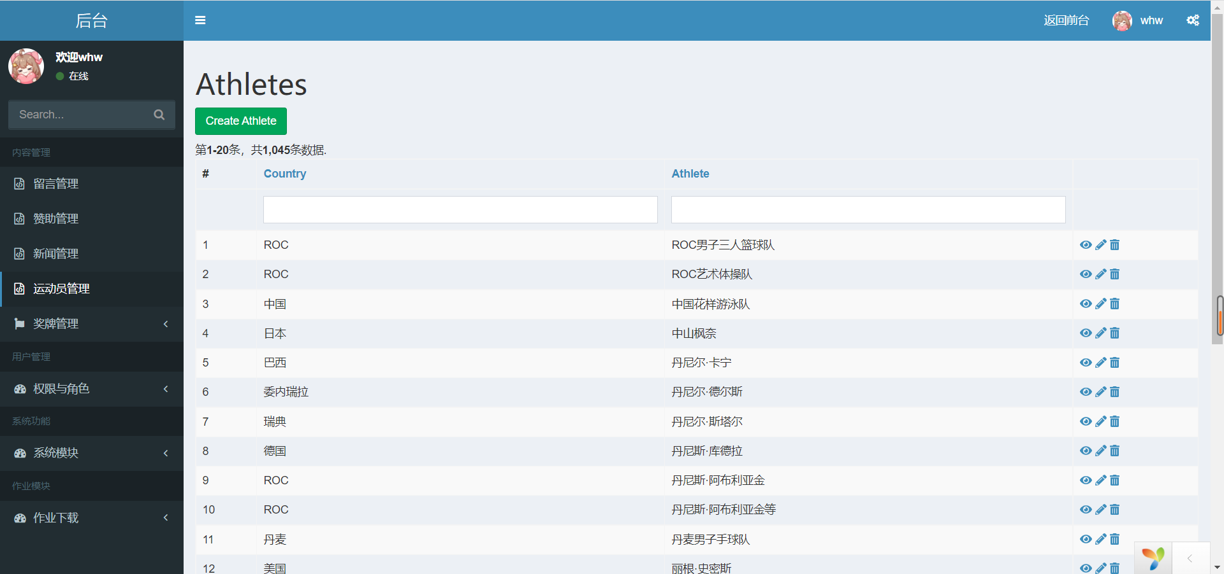
后台内容管理
显示界面
主要代码实例
通过gii生成代码.

Slide 13
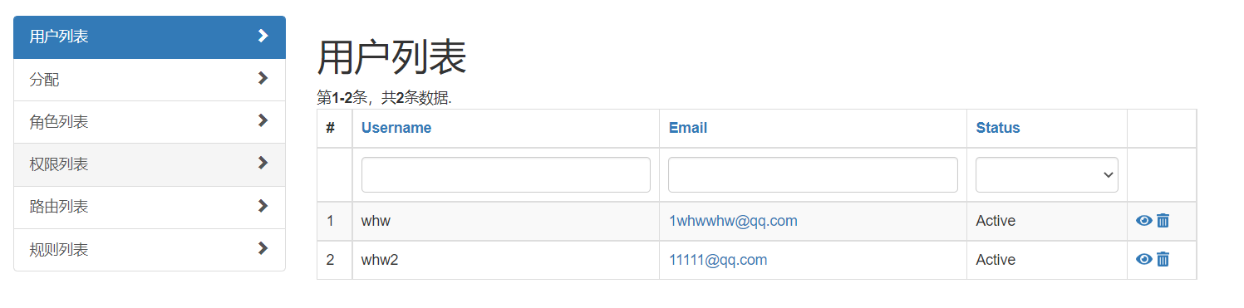
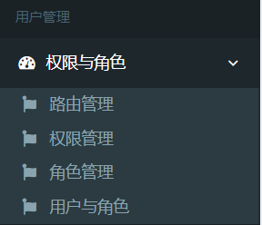
用户管理
基于yii2-admin模板
That Template
管理用户的角色和角色所拥有的权限，实现基于角色的权限管理，保证更细粒度的访问控制和权限分配

Slide 14
其他模块
除管理外的其他模块
系统模块
1.通过PHP自带的系统函数显示当前服务器的基本信息，便于后台管理者了解状态信息
2.通过调用系统进程实现MySQL数据库的备份
作业模块
提供个人作业和团队作业的下载链接

Slide 15
文档分工
PART 04

Slide 16
文档分工
苑伟锋
杨潇然
设计文档
Y
Y
需求文档
实现文档
展示ppt
孙雪柔
S
W
王瀚威
用户手册
部署文档

Slide 17
谢谢观看

